Slide 1
Открытое мероприятие в подготовительной группе «Юный эрудит»
Работа выполнена воспитателем:
Ершовой Юлией Борисовной

Slide 2
Актуальность проблемы
«Семья – поистине высокое творенье. Она заслон надёжный и причал.
Она даёт призванье и рожденье. Она для нас основа всех начал».
Мухачёва Е.А.
Изменения, происходящие сегодня в сфере дошкольного образования, направлены, прежде всего, на улучшение его качества. Оно, в свою очередь, во многом зависит от согласованности действий семьи и ДОУ. Положительный результат, может быть достигнут только при рассмотрении семьи и детского сада в рамках единого образовательного пространства, подразумевающего взаимодействие, сотрудничество между педагогами ДОУ и родителями на всем протяжении дошкольного детства ребенка.
Одна из активных форм работы с родителями: участие родителей в открытых мероприятиях, главной задачей которой является создание условий для благоприятного климата взаимодействия с родителями.

Slide 3
Цель: обеспечить применение на практике знаний, полученными детьми в течение года в следующих образовательных областях: познание, коммуникация, социализация.
Задачи:
Образовательные:
Способствовать умению отгадывать математические загадки.
Добиться уточнения знаний о составе чисел в пределах 10.
Создать условия для обобщения знаний об истории родной страны и родного края.
Создать условия для закрепления умений делить слова на слоги и подбирать к словам схемы.
Создать условия для закрепления умений детей выполнять звуковой анализ слова.
Систематизировать знания детей о взаимосвязях в экосистеме «лес».
Создать условия для закрепления умений детей по опорным символам определять животного.
Добиться уточнения знаний о расположении планет в солнечной системе.
Развивающие:
Способствовать развитию коммуникативных качеств.
Обеспечить развитие умений работать в коллективе.
Обеспечить развитие умений выстраивать пищевые цепочки в лесу.
Воспитательные:
Воспитывать чувства уважения к товарищам и соперникам.

Slide 4
Используемые технологии: 1. Личностно – ориентированная; 2. Здоровье – сберегающая; 3. Информационно – коммуникационная. 4. Игровые 5.Технология проблемного обучения 6.Технология сотрудничества

Slide 5
Материальное обеспечение: карточки с математическими загадками; 2 ватмана с изображением деревьев и птиц (состав числа); презентация «История родной страны и родного края» ; мультимидийное устройство; картинки с изображением животных, насекомых, предметов, планет; схемы с количеством слогов; опорные карты – схемы; маркеры; музыкальное сопровождение.

Slide 6
Участники викторины
Команда «Эрудиты»
1. Рыжов Дмитрий Александрович (капитан команды)
2. Быкова Ольга Викторовна
3. Быков Денис Игоревич
4. Сабиров Дамир Тагирьянович
5. Попова Ольга Анатольевна
6. Дедерева Любовь Владимировна
7. Дедерева Ольга Сергеевна
8. Фалалеева Наталья Валерьевна
Команда «Дошколята»
Юдин Кирилл (капитан команды)
Быкова Оля
Попов Илья
Абрамов Даня
Ожигина Лиза
Ерегин Влад
Козлова Алина
Сабиров Амир
Морозова Ксюша
Фалалеева Нелии

Slide 7
Последовательность действий
I Вступительная часть
II Основная часть:
1. Разминка;
2. Задачи в стихах;
3. Найди пару;
4. Мой город, моя страна;
5. Музыкальная пауза.
6. Подбери к схемам картинки;
7. Гласные, согласные;
8. Пищевые цепочки;
9. Узнай животное.
10. Планеты солнечной системы.
III Заключительная часть.

Slide 8
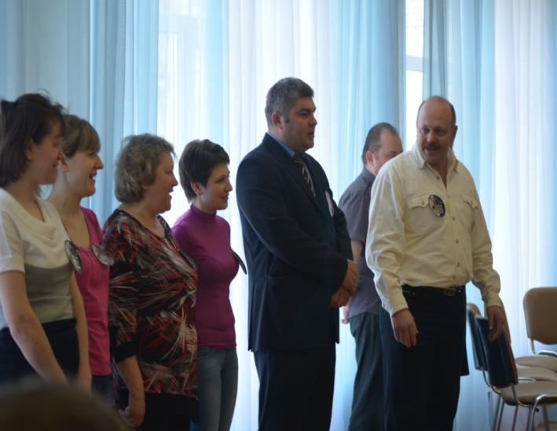
Капитаны представляют свои команды
Капитан команды «Эрудиты» представляет своих товарищей.
О викторине мы узнали
Скорее в зал все прибежали,
Стали думать и гадать,
Как команду нам назвать?

Slide 9
Дошколята
Мы – ребята не просты,
Остроумны, веселы.
Если только захотим мы,
То достанем до Луны.
Мы смекалку очень любим,
С нею весело шагать.
На вопросы все мы будем
По порядку отвечать.
Ну, а теперь капитан команды «Дошколята » представляет своих товарищей.

Slide 10
Разминка
Посмотрим, кто за небольшой промежуток времени ответит на пару каверзных вопросов?
Никто не хочет проигрывать. Все стремятся к победе. Поэтому ничья.

Slide 11
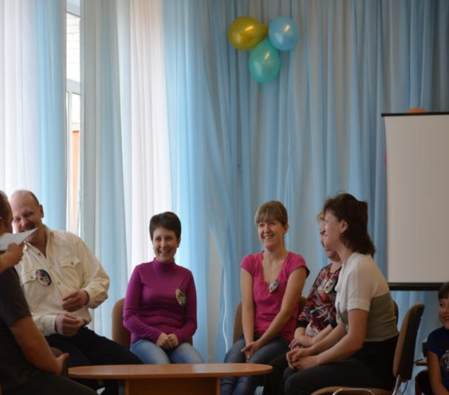
Задачи в стихах
А умеют ли родители и дети решать математические задачи в стихах?
Конечно же умеют, но у команды «Эрудиты» это получается лучше!
\
Вышла курочка гулять
Забрала своих цыплят.
Семь бежали впереди,
Три остались посади.
Беспокоится их мать
И не может сосчитать,
Сколько было всех цыплят?

Slide 12
Задачи в стихах

Slide 13
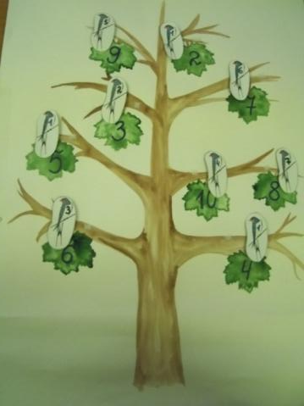
Найди пару
На ветках сидят ласточки. Для каждой птицы нужно найти пару так, чтобы сумма чисел на груди у птиц совпала с числом на листике.
Ну, а здесь ничья.

Slide 14
Мой город, моя страна
Мало знать, что ты живешь в России, в северной столице нашего государства, но нужно знать и историю нашей страны!
Участники доказали. Что они истинные россияне, Но «дошколята» оказались более эрудированными.

Slide 15
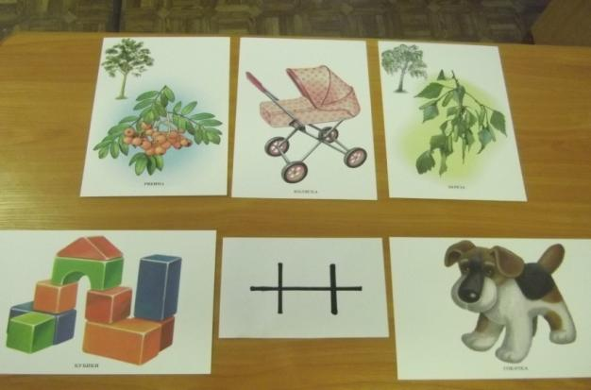
Подбери к схемам картинки
Каждому участнику выдаются картинки с изображением различных предметов и животных. Нужно определить количество слогов в слове и подобрать к слову схему.
Все участники викторины справились с этим заданием

Slide 16
Музыкальная пуаза Наши участники устали. Пора и отдохнуть!

Slide 17
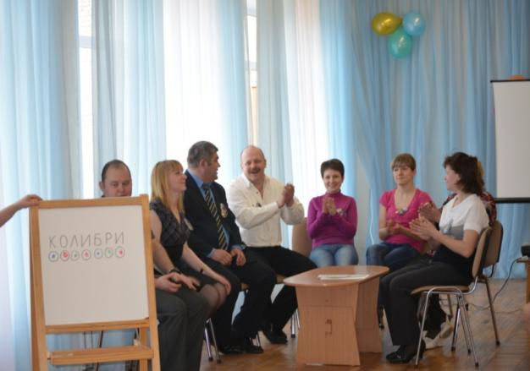
Гласные, согласные.
У каждой команды на доске написано слово. Под каждой буквой нарисован круг. Круг нужно закрасить тем цветом, какой звук обозначает эта буква (гласный – красный круг, твердый согласный – синий, мягкий согласный - зеленый).
Молодцы «Дошколята» и «Эрудиты».

Slide 18
Пищевые цепочки
От каждой команды вызывается по несколько участников. Им выдаются картинки с изображением животных. Задача участников встать так, как животные питаются в природе, то есть указать пищевую взаимосвязь.
Задание непростое , но родители справились! Конечно же лось питается растениями, а волк нападает на лося.

Slide 19
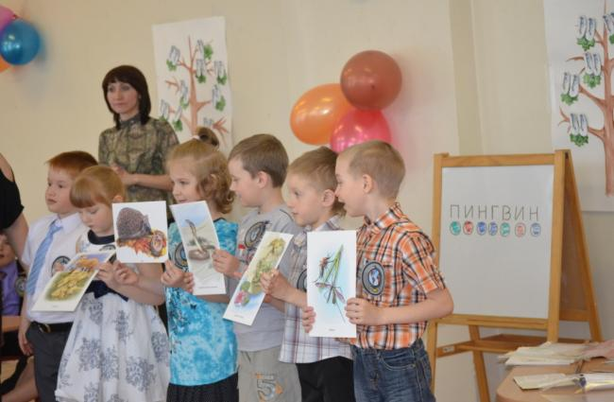
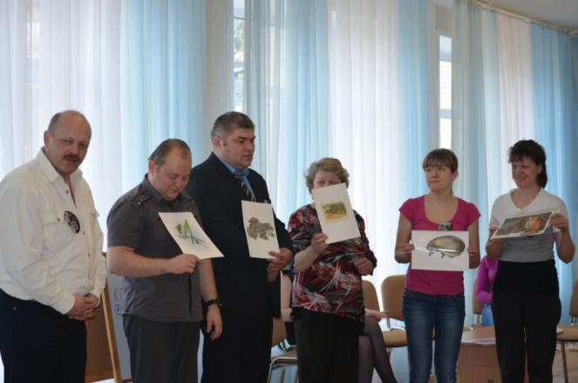
Но и «Эрудиты не уступают»! В этом конкурсе ничья.
«Дошколята» тоже молодцы!
Справились заданием.

Slide 20
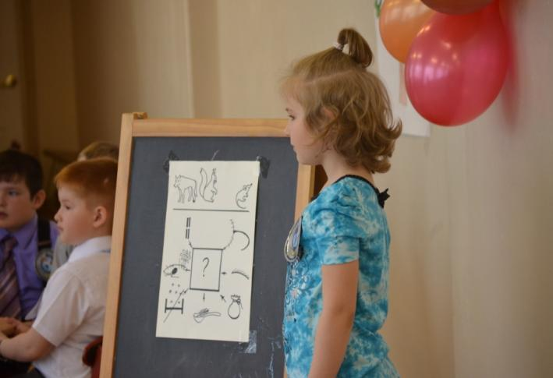
Узнай животное
Участникам соревнований предлагается опорная карта с символами. С помощью ее символов игроки должны определить, к кому из животных они относятся.
А вот здесь «Эрудиты» запутались и не смогли набрать баллов. Но не надо расстраиваться, ведь впереди еще одно задание.

Slide 21
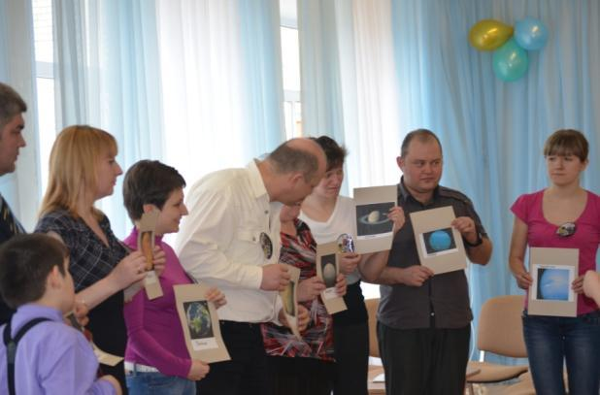
Планеты солнечной системы
Каждому игроку выдается карточка с изображением планеты, а двум игрокам карточка с изображением солнца. Участники должны встать в том порядке от игрока с карточкой, на которой изображено солнце, как планеты расположены в солнечной системе.
Правильный ответ: Меркурий, Венера, Земля, Марс, Юпитер, Сатурн, Уран, Нептун.
Оказывается , как планеты расположены в солнечной системе знают не только дети, но и взрослые

Slide 22
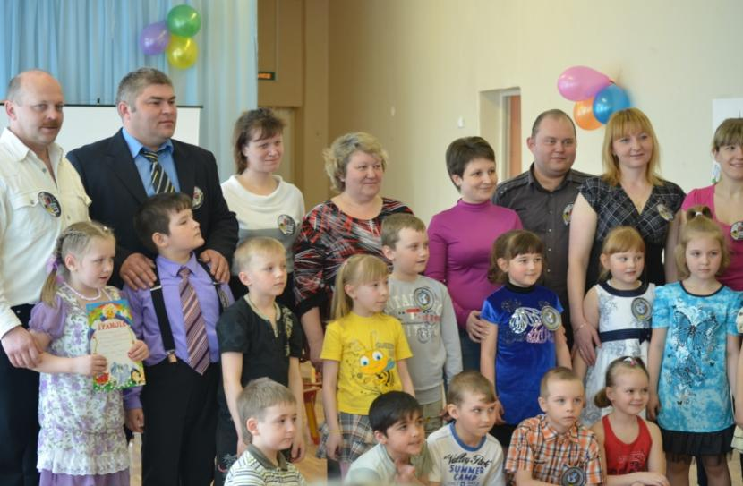
Подведение итогов

